Slide 1
Общешкольная олимпиада по математике для 5 класса
Составитель : учитель математики МБОУ «Санинской СОШ» Русаков В.Д.

Slide 2
Задание №1
Пять кроликов за 4 дня съедают 20 мешков корма.
Сколько корма надо 3 кроликам на 8 дней?

Slide 3
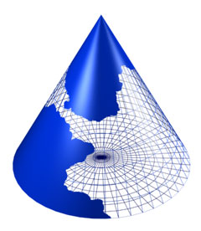
Задание №2
Девочка заменила каждую букву в своём имени её номером в русском алфавите. Получилось число 2011533. Как её зовут?

Slide 4
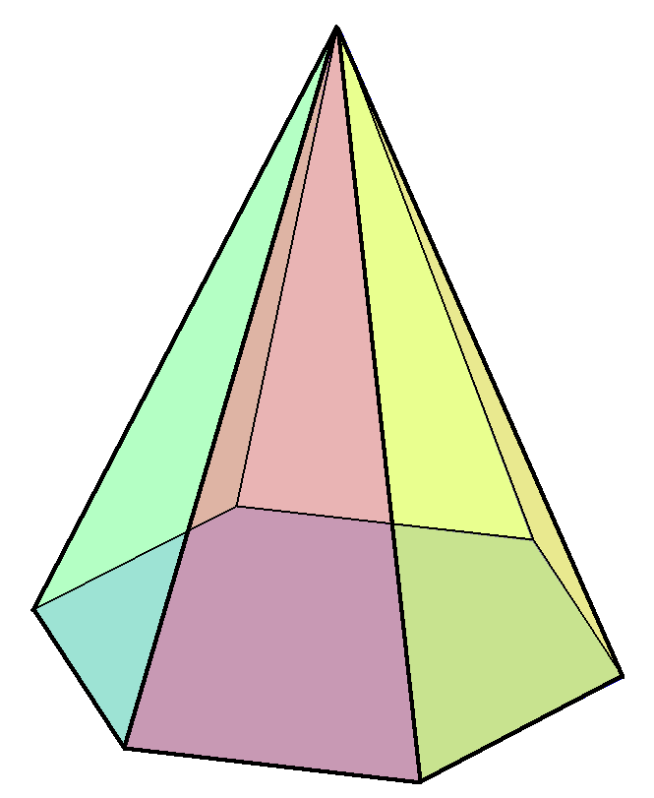
Задание №3
Имеются двое песочных часов: на 3 минуты и на 7 минут.
Яйцо варится 11 минут. Как отмерить это время при помощи имеющихся часов?

Slide 5
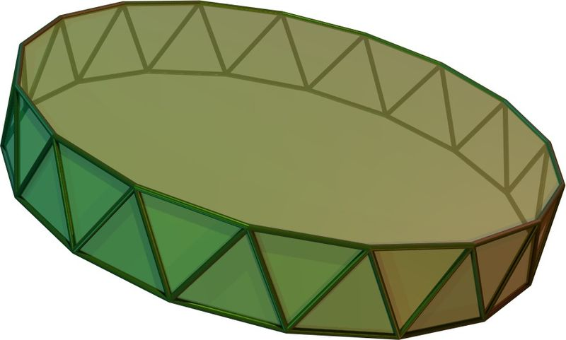
Задание №4
Тигрица пробегает за 1 секунду 3 метра, а её маленький тигренок пробегает 1 метр за полсекунды. Они одновременно стартовали от одного дерева к другому по прямой. Сколько секунд тигрица будет ждать тигренка под деревом, если расстояние от дерева до дерева 240 метров?

Slide 6
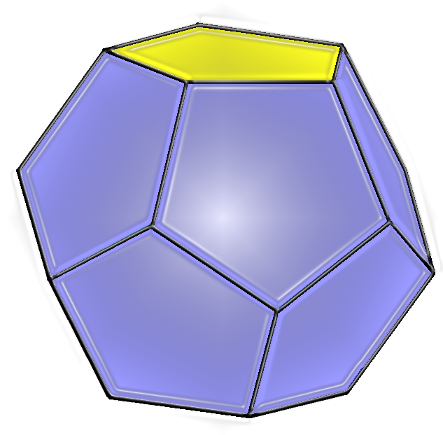
Задание №5
— Который теперь час? — спросил Саша у отца.
— А вот сосчитай: до конца суток осталось втрое меньше того времени, которое прошло от их начала. Который час был тогда?

Slide 7
Решение
Задание №1
1 шаг 5 кроликов в 1 день - 20 : 4= 5м.
2 шаг 1 кролик в 1 день - 5 : 5 = 1 м.
3 шаг 3 кролика в 1 день - 3 * 1 = 3 м.
4 шаг 3 кролика за 8 дней - 3 * 8 = 24 м.
Задание №2
2011533
20-Т, 1- А, 15-Н, 33 – Я. ТАНЯ

Slide 8
Задание №3
Перевернуть обои часы. Когда пройдёт 3 минуты в семиминутных часах останется 4 минуты.
Поставьте яйца в это время вариться.
Когда 4 минуты закончатся, перевернуть семиминутные часы обратно 4 + 7 + 11 мин.
Задание №4
1 шаг: 240:3 = 80 (с) – бежала Тигрица;
2 шаг: за 1 секунду тигренок пробегает 2 метра;
3 шаг: 80×2 = 160 (м) – пробежит тигренок за 80 секунд:
4 шаг: 240-160 = 80 (м) – осталось пробежать тигренку, когда тигрица была уже под деревом;
5 шаг: 80:2 = 40 (с).
Ответ. 40 секунд.
Задание №5
6 часов

Slide 9
Используемые материалы
http://5egena5.ru/5klass-v2.html
http://iumka.ru/matematika/olimpiada/item/12444/
http://5egena5.ru/5klass-v3.html
http://ruolimpiada.ru/olimpiada-po-matematike-5-klass-zadani/

Slide 10
1. https://upload.wikimedia.org/wikipedia/commons/6/69/Pentagonal_truncated_trapezohedron.png 2. http://4.bp.blogspot.com/-LayzmnUfW2w/TszYuNZZYXI/AAAAAAAABiE/uutqVU8trBQ/s1600/matematika.jpg 3. https://upload.wikimedia.org/wikipedia/commons/c/c8/Cone.jpg 4. https://upload.wikimedia.org/wikipedia/commons/2/2a/Hexagonal_pyramid.png 5. https://upload.wikimedia.org/wikipedia/commons/1/12/Antiprism17.jpg
Интернет - ресурсы

